Slide 1


Строительная отрасль в условиях перехода
на проектное финансирование
Национальное
объединение строителей
2019 г.

Slide 2



Показатели на 2019 год пока не достигнуты
1 млн.

Slide 3
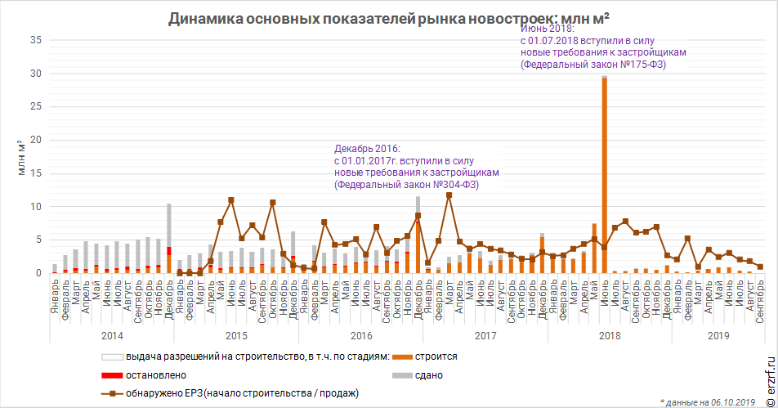
После 1 июля 2018 года застройщики получают крайне мало разрешений на строительство
Распределение строящихся и сданных МКД по месяцу выдачи разрешения на строительство, млн. кв. м.
3

Slide 4
Банкротства застройщиков – рост продолжается
4
* По объектам с известными характеристиками площади

Slide 5
Способ финансирования достройки дома после 1.07.2019
Информация на 29.08.2019, полученная от 755 из 3248 застройщиков,
строящих 38,3 млн. кв. м. жилья, что составляет 28,2 % от текущего объема строительства
5

Slide 6
Способ финансирования достройки дома после 1.07.2019:
территориальное распределение
8
6

Slide 7
Способ финансирования достройки дома после 1.07.2019:
территориальное распределение: СЗФО
7

Slide 8

Меры по увеличению доступности проектного финансирования
Принять меры по увеличению финансовой устойчивости застройщиков и урегулированию взаимоотношений с банками.
Запрет на капитализацию процентной ставки.
Установление предельного числа банковских комиссий и плат.
Установление запрета на увеличение ставки проектного финансирования в ходе строительства.
Предоставление возможности зачета встречных однородных требований.
Внедрение механизма выкупа инфраструктурных объектов, а также предоставление проектного финансирования на строительство таких объектов по 0 ставке.
Внести изменения в налоговое законодательство в целях снижение налогового бремени и совершенствования налогового учета.
Принять меры по развитию института гарантирования ДОМ.РФ.
Отменить избыточные требования в отношении застройщиков, перешедших на механизм эскроу-счетов.
8

Slide 9
Меры по поддержке строительной отрасли
Увеличение объемов строительства жилищного фонда социального использования и арендного жилья.
Защита малого и среднего предпринимательства в строительной сфере.
Проведение индексации сметных нормативов.
Развитие индустрии строительных материалов и проектов индустриального домостроения.
Обеспечение жилищного строительства земельными ресурсами.
Снижение расходов по подключению к инженерным сетям.
9

Slide 10




123242 Российская Федерация, Москва, ул. Малая Грузинская, д. 3
Тел./факс
+7 (495) 987-31-50
+7 (495) 987-31-49
Контакты
E-mail:
info@nostroy.ru
www.nostroy.ru
10

